Slide 1
Красно-черные деревья
Красно-черным деревом называется двоичное дерево поиска, в котором
Каждый узел окрашен в определенный цвет.
В процессе вставки и удаления узлов поддерживается выполнение правил взаимного расположения этих цветов (Красно-черные правила).

Slide 2
Красно-черные правила
1. Каждый узел окрашен в красный или черный цвет.
2. Корень всегда окрашен в черный цвет.
3. Если узел красный, то его потомки должны быть черными (хотя обратное не всегда истинно).
4. Все пути от корня к узлу или к пустому потомку должны содержать одинаковое количество черных узлов.
5. Каждый лист, не содержащий данных (фиктивный) – черный;

Slide 3
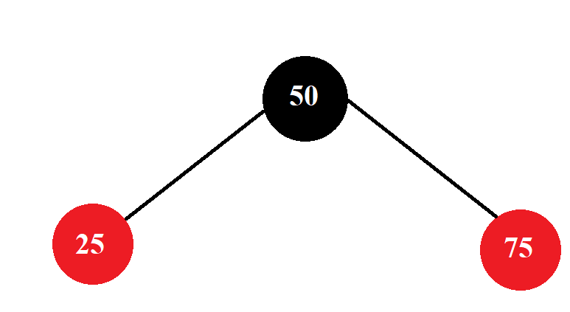
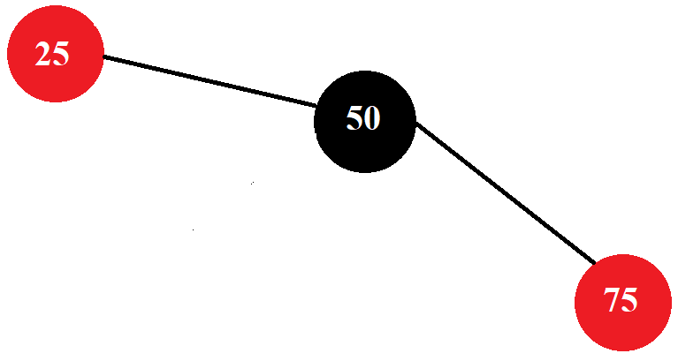
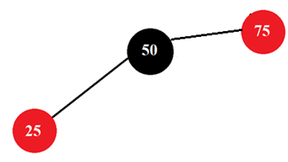
Способы исправления нарушений красно-черных правил
Перекрашивание узлов.
Правый поворот.
Левый поворот.

Slide 4
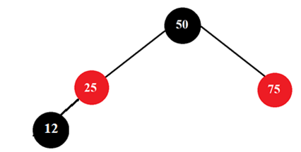
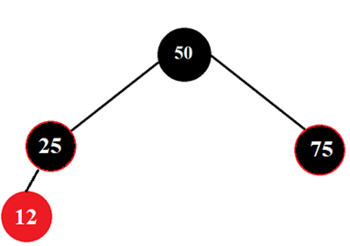
Вставка узла
Перекрашивание узлов
Нарушено правило 4

Slide 5
Вставка узла
Сначала узел добавляется в дерево с помощью стандартного алгоритма вставки узла в двоичное дерево поиска. Вновь добавленный узел красится в красный цвет.
Если это первый узел в дереве, то он становится корнем и перекрашивается в черный цвет. Далее производится проверка, не нарушились ли свойства КЧ-дерева.
Если добавленный узел не первый, то он красный, поэтому свойство 4 об одинаковом количестве черных узлов на любом пути от корня к листу, не нарушается.
Если родитель нового узла черный, то свойство 3 о том, что если узел красный, то оба его сына черные, также не нарушается. Но если родитель нового узла красный, то это свойство будет нарушено – возникнет так называемое красно- красное нарушение. (У красной вершины дети должны быть черные)Тогда потребуется перекраска и, возможно, перестройка дерева (ребалансировка).

Slide 6
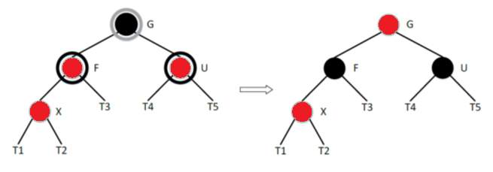
Правило вставки узлов. Случай 1.
Если дядя U добавляемого узла X тоже красный: перекраска F и U в черный цвет, а G в красный

Slide 7
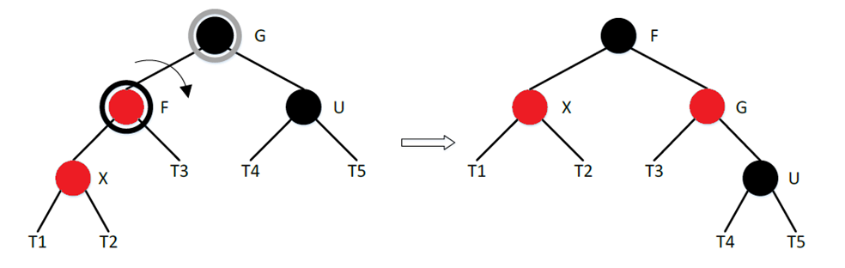
Правило вставки узлов Случай 2.
Если дядя U добавляемого узла X черный и X-F-G образуют прямую линию: перекраска F и G и одинарный поворот

Slide 8
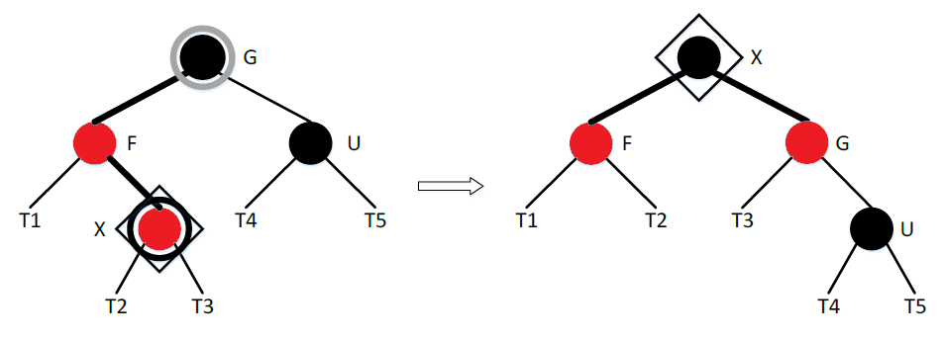
Правило вставки узлов. Случай 3.
Если дядя U добавляемого узла X черный и X-F-G образуют угол: перекраска X и G и двой
ной поворот

Slide 9

Пример построения красно-черного дерева. Шаг 1.
Дано: последовательность чисел 1, 2, 18, 13, 12, 21, 22, 33, 15, 19
Требуется построить красно-черное дерево, внося числа последовательно слева направо
1. Дерево пустое, поэтому вносим число 1. Вставляемый узел всегда красный.
Нарушение правила 2 так как узел корневой. Перекрашиваем узел в черный.

Slide 10

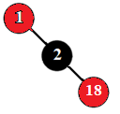
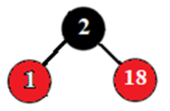
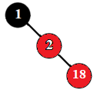
Пример построения красно-черного дерева. Шаг 2, Шаг 3.
2. Вставляем второй узел 2 красный как правый потомок узла 1. Нарушений нет.
3. Вставляем узел 18 –красный. Красно-красное нарушение. Случай 2 так как левый потомок узла 1 («дядя») NULL лист всегда черный. Перекраска F и G и одинарный поворот.

Slide 11
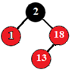
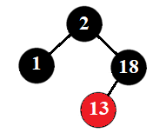
Пример построения красно-черного дерева. Шаг 4.
4. Вставляем узел 13 – красный. Красно-красное нарушение. Случай 1 (дядя –красный). Перекраска F и U в черный а G в красный. Нарушение правила 2 (корень всегда черный). Перекрашиваем корень в черный.

Slide 12
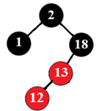
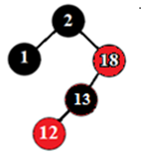
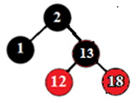
Пример построения красно-черного дерева. Шаг 5.
5. Вставляем узел 12-красный. (левый потомок узла 13). Красно-красное нарушение. Случай 2 – перекраска Fи G и правый одинарный поворот

Slide 13
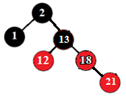
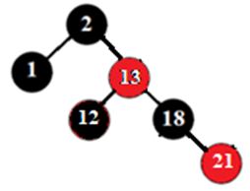
Пример построения красно-черного дерева. Шаг 6.
6. Вставляем 21 – красный (правый потомок узла 18). Красно-красное нарушение. Случай 1 . («дядя» красный) – перекрашиваем F и U в черный, а G в красный

Slide 14
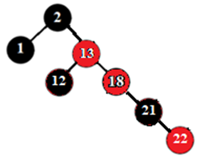
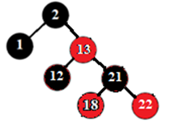
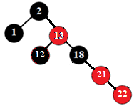
Пример построения красно-черного дерева. Шаг 7.
7. Вставляем 22- красный (правый потомок узла 21). Красно-красное нарушение. Случай 2 («дядя» - черный). Перекрашиваем F и G и одинарный поворот.

Slide 15
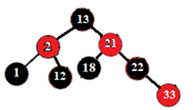
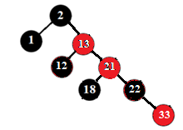
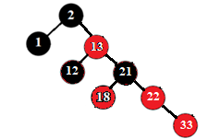
Пример построения красно-черного дерева. Шаг 8.
8. Вставляем 33 – красный (правый потомок узла 22). Красно-красное нарушение. Случай 1 левый потомок узла 21 (дядя ) красный. Перекрашиваем F и U в черный, а G в красный
Снова Красно красное нарушение в узлах 13 и 21. Случай 2 («дядя»-черный). Перекрашиваем F и G и одинарный поворот.

Slide 16
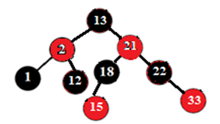
Пример построения красно-черного дерева. Шаг 9.
9. Вставляем 15 – красный левый потомок узла 18. Нарушений нет.

Slide 17
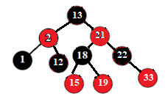
Пример построения красно-черного дерева. Шаг 10.
10. Вставляем 19. Красный правый потомок узла 18. Нарушений нет

Slide 18
